Slide 1
«Гимнастика для мозга»
МАДОУ д/с 62 кор.2
Инструктор по физкультуре
Брагина Е. В.

Slide 2
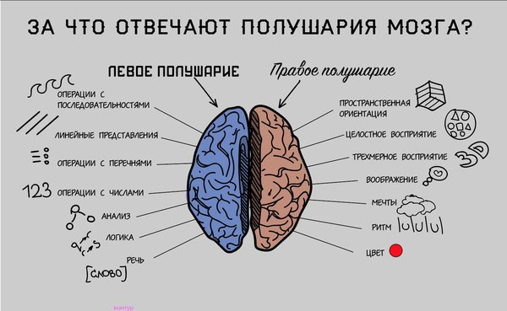
ЧТО ТАКОЕ ГИМНАСТИКА ДЛЯ МОЗГА?
Гимнастика для мозга призвана синхронизировать работу правого и левого полушарий головного мозга. Основные различия в работе полушарий головного мозга человека впервые обнаружил американский ученый, лауреат Нобелевской премии Р. Сперри. В своих работах он показал, что правое и левое полушария мозга разделяют между собой обязанности: левое полушарие решает логические задачи, а правое – творческие.
Задача гимнастики для мозга – синхронизировать работу двух полушарий.

Slide 3
ЗАЧЕМ МОЗГУ НУЖНА ГИМНАСТИКА
Гимнастика для мозга очень важна. Нейродинамическая гимнастика для дошкольников дает возможность решить массу конкретных задач, а не только усилить межполушарное взаимодействие и когнитивные способности.
Польза ее в следующем:
стимулирует развитие памяти и мыслительной деятельности;
помогает получить энергию, необходимую для обучения;
снижает утомляемость;
улучшает моторику, как мелкую, так и крупную;
благоприятно сказывается на процессе письма и чтения; повышает продуктивную работоспособность;
формирует уверенность в себе при публичных выступлениях, что непременно потребуется в школе, когда ребенку нужно будет читать доклад перед аудиторией, а также сдавать экзамены.
Notes:
пмаячк3гы я я

Slide 4
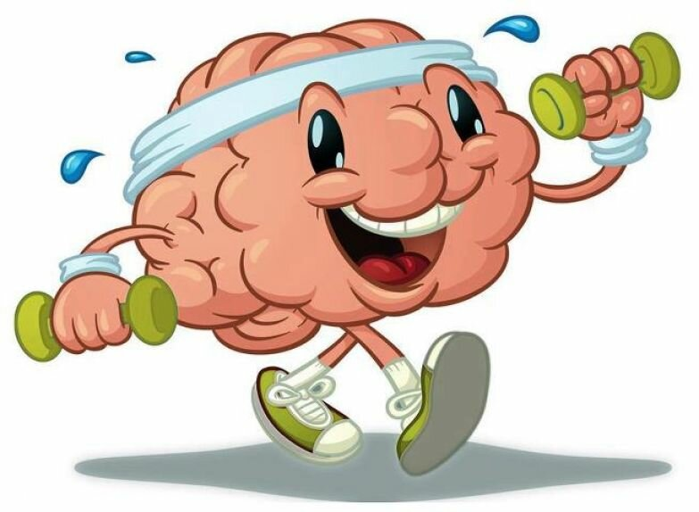
ПОЛОЖИТЕЛЬНОЕ ВЛИЯНИЕ ГИМНАСТИКИ ДЛЯ МОЗГА РЕБЕНКА
Клетки мозга связаны со всем организмом человека, их стимуляция приводит к определенной реакции мышц, сухожилий. Если существует такая прямая связь, то должна быть и обратная, при которой определенные упражнения вызовут процессы в нейронах, создадут новые связи, тем самым способствуя развитию мозга. Это было доказано нейрофизиологами при различных исследованиях.

Slide 5
РЕКОМЕНДАЦИИ РОДИТЕЛЯМ:
Заниматься каждый день, не пропуская, но без принуждения. Лучше сделать меньше, но качественнее.
Продолжительность гимнастики – не более 5-7 минут.
Не стоит ограничиваться стандартными рамками. Ребенку будет гораздо интереснее, если упражнения будут выполнены на улице, например.
В зависимости от индивидуальных способностей ребенка следует постепенно усложнять задание – например, ускорить темп выполнения.
Важно, чтобы каждое упражнение выполнялось точно и правильно.
Чтобы дети не утрачивали интерес, упражнения можно комбинировать и менять местами.
В одну тренировку не надо включать «все и сразу», 5-6 качественно выполненных заданий вполне достаточно.

Slide 6
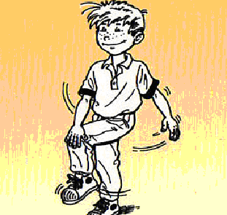
Гимнастика для мозга необходима для развития интеллектуальных способностей детей. Существуют специальные упражнения:
«Перекрестные шаги». Встаньте прямо, голова находится по средней лини тела. Одновременно поднимите вашу правую руку и левую ногу, легонько касаясь локтем руки левого колена. Затем верните руку и ногу в исходную позицию и поднимите левую руку и правую ногу, дотрагиваясь локтем левой руки до противоположного колена. Повторяйте эти движения в течение примерно минуты, как будто вы ритмично идете. Голова остается на месте Упражнение лучше делать в медленном темпе, чувствуя, как работают мышцы живота.

Slide 7
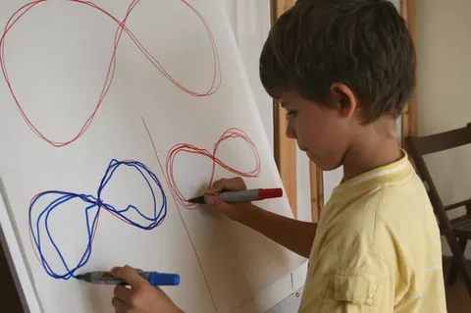
Синхронный рисунок.
Нужно одновременно обеими руками нарисовать одно и то же изображение. Одновременное взаимодействие обеих рук синхронизирует мозговые связи между нейронами полушарий. Это помогает улучшить мелкую моторику и развить образное мышление.

Slide 8
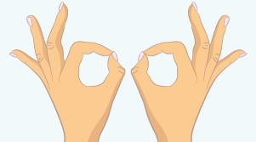
«Колечко».
Поочередно и как можно быстрее перебирай­те пальцы рук, соединяя в кольцо с большим пальцем по­следовательно указательный, средний и т.д. Проба выпол­няется в прямом (от указательного пальца к мизинцу) и в обратном (от мизинца к указательному пальцу) порядке. Вначале упражнение выполняется каждой рукой отдельно, затем вместе.

Slide 9
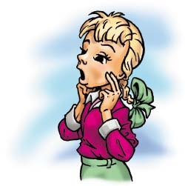
Упражнение «Энергетическая зевота»
Изображая зевание, плотно закройте глаза и массируйте зоны, где соединяются челюсти (в районе нижних и верхних коренных зубов). Массаж сопровождается глубоким расслабляющим звуком зевания. Делайте в течении 1 -2 минут

Slide 10
«Лезгинка».
Левую руку сложите в кулак, большой палец отставьте в сторону, кулак разверните пальцами к себе. Пра­вой рукой прямой ладонью в горизонтальном положении прикоснитесь к мизинцу левой. После этого одновременно смените положение правой и левой рук в течение 6—8 смен позиций. Добивайтесь высокой скорости смены положений.

Slide 11
Упражнение «Кулак – ребро – ладонь».
Выполнение похожих действий двумя руками одновременно. Например, сжать кулак, поставить руку ребром на стол, а затем ладонью вниз. Повторять несколько раз, сначала попеременно, затем обеими руками одновременно. Это улучшает мыслительные процессы, развивает внимание и концентрацию.

Slide 12
«Ухо—нос».
Левой рукой возьмитесь за кончик носа, а правой рукой — за противоположное ухо. Одновременно отпустите ухо и нос, хлопните в ладоши, поменяйте положение рук «с точностью до наоборот».

Slide 13
«Горизонтальная восьмерка».
Вытянуть перед собой правую руку на уровне глаз, пальцы сжать в кулак, оставив средний и указательный пальцы вытянутыми. Нарисовать в воздухе горизонтальную восьмерку как можно большего размера. Рисовать начинать с центра и следить глазами за кончиками пальцев, не поворачивая головы. Затем подключить язык, т.е. одновременно с глазами следить за движением пальцев, хорошо выдвинутым изо рта языком.

Slide 14
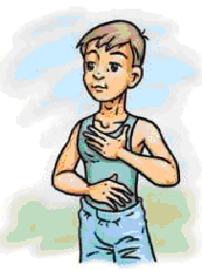
Упражнение «Кнопки мозга»
Положите правую руку на пупок, левую на нижнее основание ключицы по правую сторону от грудины. Массируйте левой рукой основание ключицы, держа другую руку на пупке. Повторите то же, переменив руки

Slide 15
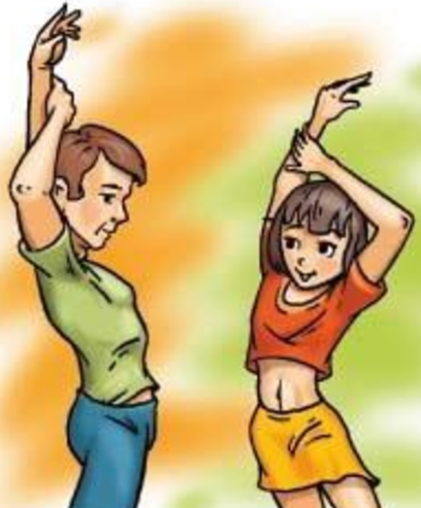
Упражнение «Активизация рук»
Вытяните левую руку вверх над головой, чувствуя, как рука тянется от вашей грудной клетки. Правую руку положите на левую ниже локтя. Левая рука совершает последовательные движения в каждую из четырех сторон, относительно головы: вперед, назад, в сторону и по направлению к уху, а правая рука препятствует этому движению в течение восьми секунд, не давая левой руке двигаться. Теперь встаньте и позвольте левой руке свободно повиснуть вдоль тела. Можете теперь сравнить длину рук, вытянув их вперед перед собой. Если вы правильно делали упражнение, то ваша левая рука станет чуть длиннее правой за счет того, что расслабились мышцы.
Повторите упражнение со второй рукой

Slide 16
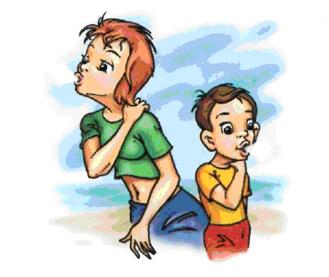
Упражнение «Сова»
Схватите и плотно сожмите мышцы правого плеча левой рукой. Поверните голову и посмотрите назад через плечо. Вдохните глубоко и разверните плечи. Посмотрите через левое плечо и распрямите плечи. Опустите подбородок на грудь и глубоко вдохните, расслабляя мышцы. Повторите то же самое, схватив левое плечо правой рукой

Slide 17
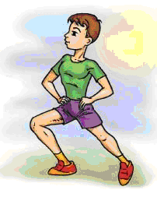
Упражнение «Заземлитель»
Стоя свободно, разведите ноги в стороны. Правую ступню направьте вправо, а левую прямо вперед. Выдох, согните правое колено; вдох – выпрямите правое колено. Во время упражнения плотно прижимайте руки к пояснице, это усиливает работу мышц пояса. Сделайте упражнение трижды, а потом повторите его по отношению к левой ноге

Slide 18
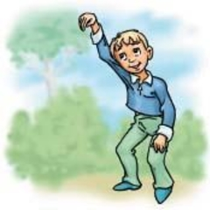
Упражнение «Слон».
Это упражнение поможет улучшить гибкость шеи, слух, стимулирует одновременную работу обоих полушарий. Выполняется так: нужно встать, слегка согнув ноги в коленях; одну руку вытянуть вперед, голова кладется на плечо этой руки, глаза смотрят вдаль; теперь необходимо совершать вращательные движения верхней частью тела таким образом, будто ребенок желает нарисовать «ленивую восьмерку» от центра; затем упражнение повторяется с другой рукой в другую сторону. Если ребенку сложно, то в первое время можно визуализировать образ восьмерки, нарисовав ее в натуральную величину на ватмане и поместив на стене.

Slide 19
Спасибо за внимание!
Будьте здоровы!

